Slide 1


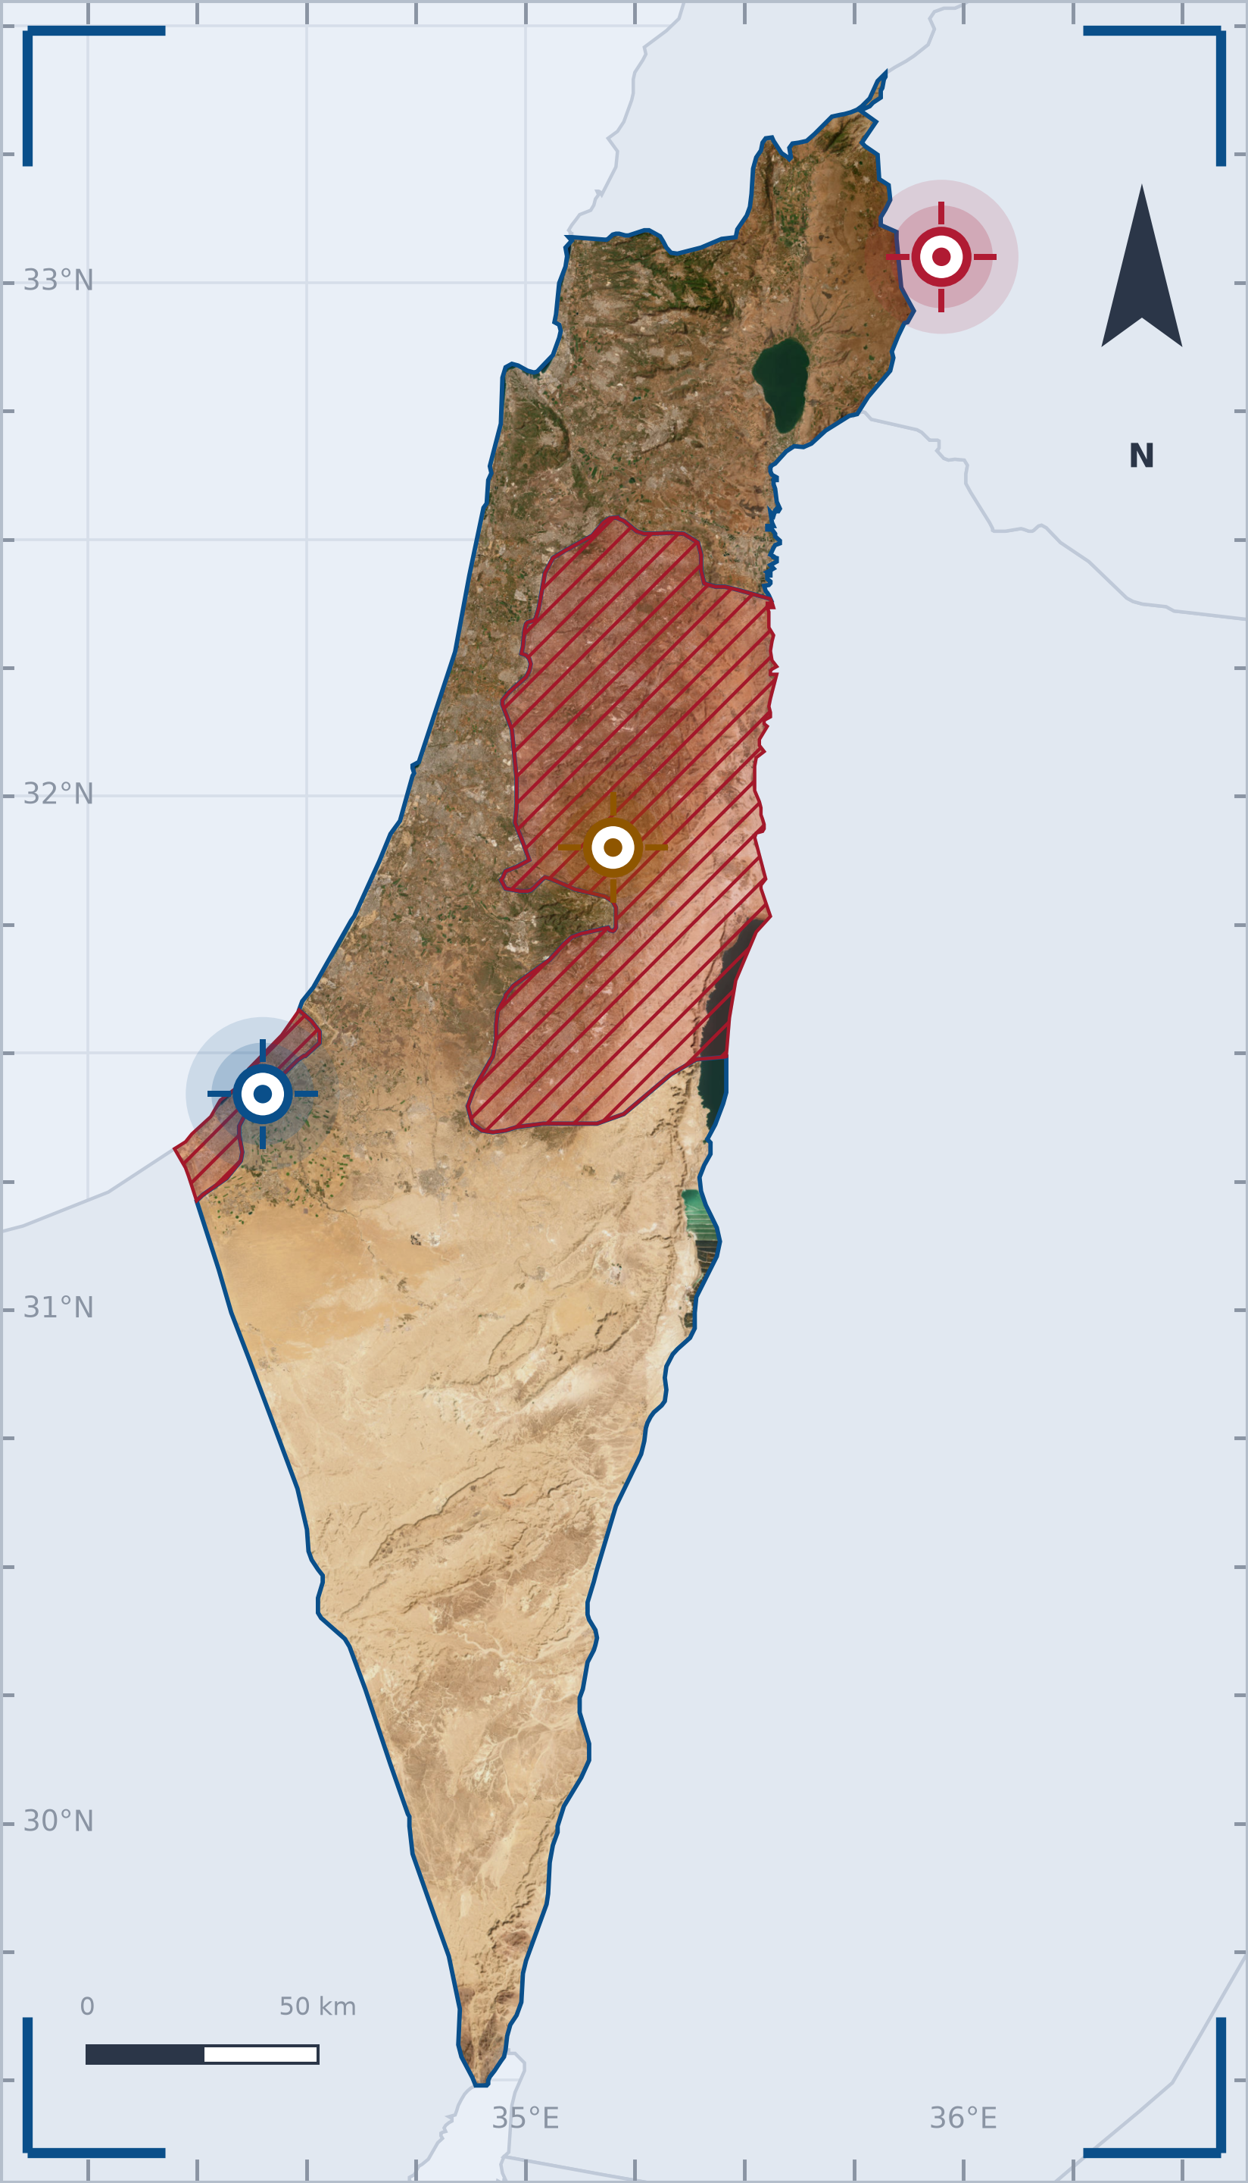








10 באוקטובר 2026 | 12:48
תמונת מצב מבצעית
סוכן אוסינט · ענף מבצעים חמ״ץ
DTG 101248OCT26 · WGS84 / GEOGRAPHIC
מעקב
G A Z A S T R I P
מתפתח
I R A N · I R A Q · Y E M E N
זירת דרום
זירת איראן
פיקוד דרום
פיקוד העורף
אין אירוע חדש בגזרה ב-24 השעות האחרונות
משמרות המהפכה מאיימות על השיט במצר הורמוז
■ איראן
משמרות המהפכה מאיימות להעניש כל כלי שיט שיפר את הכללים בהורמוז
ספינה נפגעה סמוך לחופי איחוד האמירויות, פרטים נוספים לא נמסרו
חם
L E B A N O N · S Y R I A
זירת צפון
פיקוד צפון
הצבא פועל נגד שיגורים מגבול סוריה-לבנון
■ לבנון
הצבא תקף בחוש א-סייד עלי מחבל סורי בהכוונת איראן, 6 נפגעים
המחבל אלחסון קידם שיגורי רחפני נפץ ורקטות נגד הצבא בדרום סוריה
מתפתח
I N T E R N A T I O N A L
זירה בינלאומית
התנכלות לישראל באירופה: חרם מטען ומעקב
שני חשודים במעקב אחרי שגרירות ישראל בלונדון בשליחות איראן כפרו באשמה
עובדי מטען בפריז סירבו להעמיס משלוח צבאי של אלביט לטיסת אל על לישראל
מתפתח
J U D E A & S A M A R I A
זירת מרכז
פיקוד מרכז
טיל גנוב מהצבא בידי שוהה בלתי חוקי ושותפיו
■ יהודה ושומרון
שוהה בלתי חוקי ושני תושבי שפרעם הואשמו בהחזקת טיל גנוב מהצבא
פורעים יהודים גירשו פלסטיני ובנו מרכבם בעברוד וגנבו אותו
SECTORS 03 · SHEET 1/1 · SCALE BAR 50 KM
Notes:
נבנה אוטומטית בענן (model)

